Slide 1
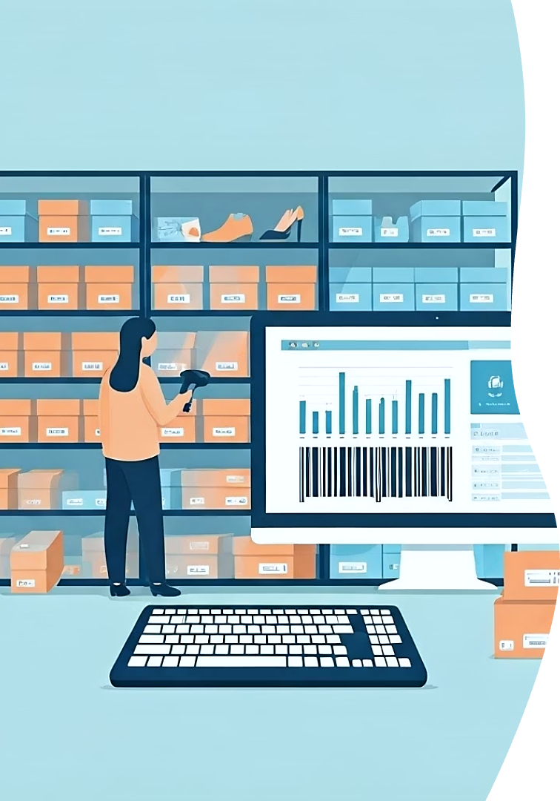
Website Manajemen
Inventaris Sepatu
STEVEN (221510006)

Slide 2
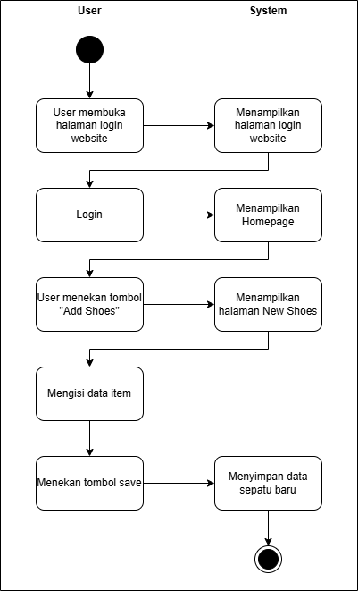
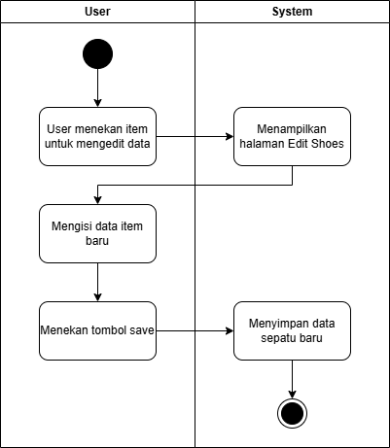
1
Proses Inventaris Sepatu
Dengan Activity Diagram
2

Slide 3
SWOT Website Manajemen Inventaris Sepatu
S
Strengths (Kekuatan)
W
Weaknesses (Kelemahan)
CRUD sederhana, mudah dikembangkan
Belum mobile friendly jika tidak dioptimasi
Memudahkan pengelolaan stok sepatu
Rentan terhadap serangan (contoh: SQL Injection)
Struktur database simpel dan ringan
Performa bisa menurun jika data banyak
O
Opportunities (Peluang)
T
Threats (Ancaman)
Bisa dikembangkan jadi sistem gudang/toko online
Risiko kehilangan data tanpa backup
Potensi integrasi dengan e-commerce
Banyak pesaing dengan sistem inventory berbasis cloud
Ancaman keamanan data

Slide 4
TERIMA KASIH

